Slide 1
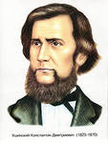
Читать – это еще ничего не значит;
что читать и как понимать – вот в чем главное дело.
К.Д.Ушинский

Slide 2
Формирование навыков смыслового чтения на уроках химии с целью развития мотивационных, операциональных и когнитивных ресурсов личности учащегося
Пономарева
Людмила Николаевна
Учитель химии и биологии
МБОУ «СОШ №5» НГО

Slide 3
Цель: создание условий для самосовершенствования и повышения читательской компетентности учащихся
Задачи:
Проанализировать используемые технологии по формированию навыков смыслового чтения.
Наметить основные этапы в работе по формированию навыков смыслового чтения.
Выделить эффективные методы и приёмы, отобрать специальные задания.
Проверить эффективность методов и приёмов на практике.

Slide 4
Технология смыслового чтения
(по Данилову Д.Д.)
Три этапа работы с любым текстом.
До чтения текста:
– просмотровое чтение
Результат:
предвосхищение чтения, создание мотива для чтения
2) Во время чтения текста:
– изучающее чтение (в т.ч. диалог с автором, вычитывание подтекста). Результат: интерпретация текста
3) После чтения текста: – рефлексивное чтение,концептуальные вопросы. Результат:
понимание авторского смысла, корректировка своей интерпретации
4
Notes:
4
Читая текст в рамках любого предмета, мы строим работу с текстом в три этапа: до чтения, во время чтения и после чтения. У каждого этапа работы с текстом своя задача, соответственно разные действия читателя и использование разных видов чтения.

Slide 5
УУД
До чтения | Во время чтения | После чтения
Определять и формировать цель деятельности на уроке с помощью учителя; Учиться высказывать свое предположение на основе работы с иллюстрацией учебника; Находить ответы на вопросы в тексте, иллюстрациях; Оформлять свои мысли в устной и письменной форме; Слушать и понимать речь других. | Ориентироваться в учебнике; Находить ответы на вопросы в тексте, иллюстрациях; | Делать выводы в результате совместной работы класса и учителя; Учиться работать в паре, группе; выполнять различные роли. В диалоге с учителем вырабатывать критерии оценки и определять степень успешности своей работы и работы других в соответствии с этими критериями.

Slide 6
В своей практике использую алгоритм формирования умений и навыков работы с текстом на уроке химии, представленный А.А.Журиным :
1.Понимание слова.
2. Понимание предложения.
3. Вычленение главного в сообщении.
4. Составление плана информационного сообщения.
5. Тезирование текста.
6. Конспектирование текста.
7.Создание собственной информации на основе нескольких литературных источников (реферирование).

Slide 7

Достоинства технологии:
применима самостоятельно вне урока;
возрастносообразна и доступна;
ориентирована на развитие личности читателя;
развивает умение прогнозировать результаты чтения;
способствует достижению понимания на уровне смысла.

Slide 8
Железо
Железо можно назвать главным металлом нашего времени. Этот химический элемент очень хорошо изучен. Тем не менее, учёные не знают, Когда и кем открыто железо: слишком давно это было. Использовать железные изделия человек стал использовать уже в начале 1 тысячелетия до н.э. Когда на смену бронзовому веку пришел железный. Металлургия на территории Европы и Азии начала развиваться ещё в 9 – 7 веке до н.э. Первое железо, попавшее в руки человека, было, вероятно, неземного происхождения. Поскольку ежегодно на Землю падает больше тысячи метеоритов, часть их - железные, состоящие в основном из никелистого железа. Самый большой из обнаруженных метеоритов весит около 60 тон. Он найден в 1920 году в юго-западной части Африки. У «небесного» железа есть одна важная технологическая особенность: в нагретом виде этот металл не поддаётся ковке, ковать можно лишь холодное метеоритное тело. Оружие из «небесного» металла долгие века оставались чрезвычайно редким и драгоценным. Железо обнаружено также и на Луне, В лунном грунте, оно присутствует в самородном, не окислённом состоянии, что, очевидно, объясняется отсутствием атмосферы. Хотя на Земле железо тоже иногда встречается в самородном состоянии. Железо – серый металл, его легко обрабатывать: резать, ковать, прокатывать, штамповать. Ему можно придать большую прочность и твёрдость методами термического и механического воздействия

Slide 9
Этапы работы с текстом
Этап №1 Заголовок текста
Большое значение для понимания смысла текста имеет его заголовок. Как правило, заголовки параграфов учебника представляют собой назывное слово или предложение, в котором выражена главная мысль текста.

Slide 10
Железо
З(знал) | Х (хочу знать) | У(узнал)

Slide 11

Этап №2
Чтение текста, составление плана текста
На этом этапе школьникам предлагается самостоятельно определить границы каждой смысловой части

Slide 12
Железо
Железо можно назвать главным металлом нашего времени. Этот химический элемент очень хорошо изучен. Тем не менее, учёные не знают, Когда и кем открыто железо: слишком давно это было.
Использовать железные изделия человек стал использовать уже в начале 1 тысячелетия до н.э., когда на смену бронзовому веку пришел железный. Металлургия на территории Европы и Азии начала развиваться ещё в 9 – 7 веке до н.э.
Первое железо, попавшее в руки человека, было, вероятно, неземного происхождения. Поскольку ежегодно на Землю падает больше тысячи метеоритов, часть их - железные, состоящие в основном из никелистого железа. Самый большой из обнаруженных метеоритов весит около 60 тонн. Он найден в 1920 году в юго-западной части Африки.
У «небесного» железа есть одна важная технологическая особенность: в нагретом виде этот металл не поддаётся ковке, ковать можно лишь холодное метеоритное тело. Оружие из «небесного» металла долгие века оставались чрезвычайно редким и драгоценным.
Железо обнаружено также и на Луне. В лунном грунте, оно присутствует в самородном, не окислённом состоянии, что, очевидно, объясняется отсутствием атмосферы. Хотя на Земле железо тоже иногда встречается в самородном состоянии.
Железо – серый металл, его легко обрабатывать: резать, ковать, прокатывать, штамповать. Ему можно придать большую прочность и твёрдость методами термического и механического воздействия

Slide 13
Этап №3 Послетекстовая деятельность или работа с текстом после чтения
Выделить главное и составить план
В этой части работы по формированию навыков смыслового чтения наиболее целесообразно использовать заполнение таблицы

Slide 14
План | Текст
Главный металл | Этот химический элемент очень хорошо изучен. Тем не менее, учёные не знают, когда и кем открыто железо: слишком давно это было.
Использование | Использовать железные изделия человек стал использовать уже в начале 1 тысячелетия до н.э., когда на смену бронзовому веку пришел железный. Металлургия на территории Европы и Азии начала развиваться ещё в 9 – 7 веке до н.э.
Метеориты | Первое железо, попавшее в руки человека, было, вероятно, неземного происхождения. Поскольку ежегодно на Землю падает больше тысячи метеоритов, часть их - железные, состоящие в основном из никелистого железа. Самый большой из обнаруженных метеоритов весит около 60 тонн. Он найден в 1920 году в юго-западной части Африки.
Технологическая особенность | У «небесного» железа есть одна важная технологическая особенность: в нагретом виде этот металл не поддаётся ковке, ковать можно лишь холодное метеоритное тело. Оружие из «небесного» металла долгие века оставалось чрезвычайно редким и драгоценным.
Самородное железо | Железо обнаружено также и на Луне. В лунном грунте оно присутствует в самородном, не окислённом состоянии, что, очевидно, объясняется отсутствием атмосферы. Хотя на Земле железо тоже иногда встречается в самородном состоянии.
Свойства | Серый металл, его легко обрабатывать: резать, ковать, прокатывать, штамповать. Ему можно придать большую прочность и твёрдость методами термического и механического воздействия

Slide 15
Можно использовать различные типы графических изображений.
Дерево понятия
Обобщающие таблицы
Схемы
Опорные конспекты
Шпаргалки
Логико-смысловые модели
Модуль
Кластер
Фишбоун
Карта понятий
Интеллект-карта
Коллаж и пр.

Slide 16
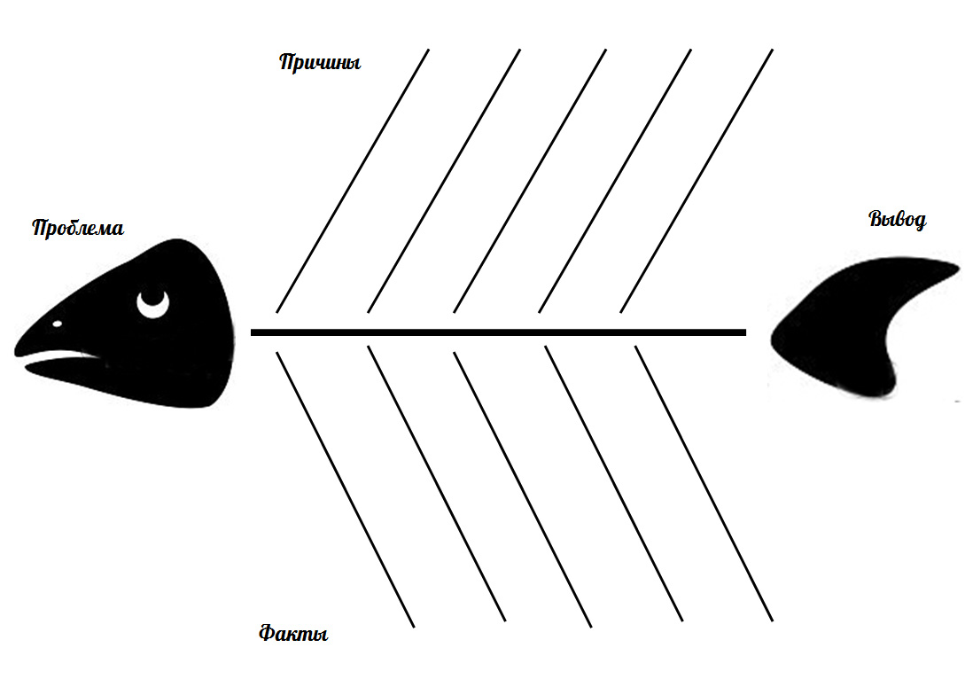

Slide 17
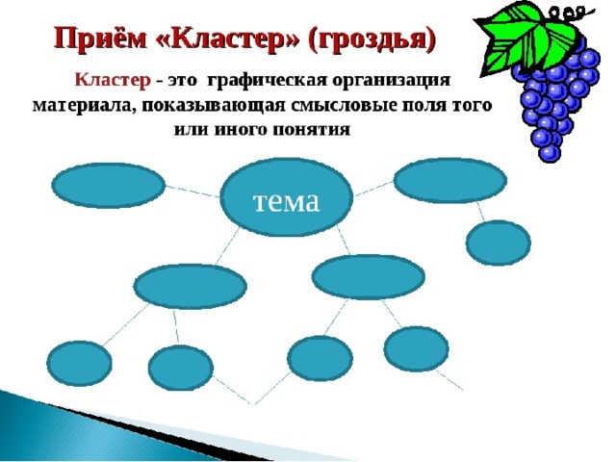

Slide 18
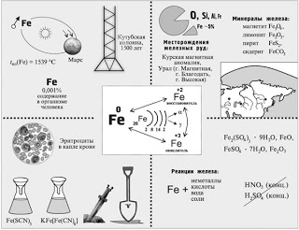

Slide 19
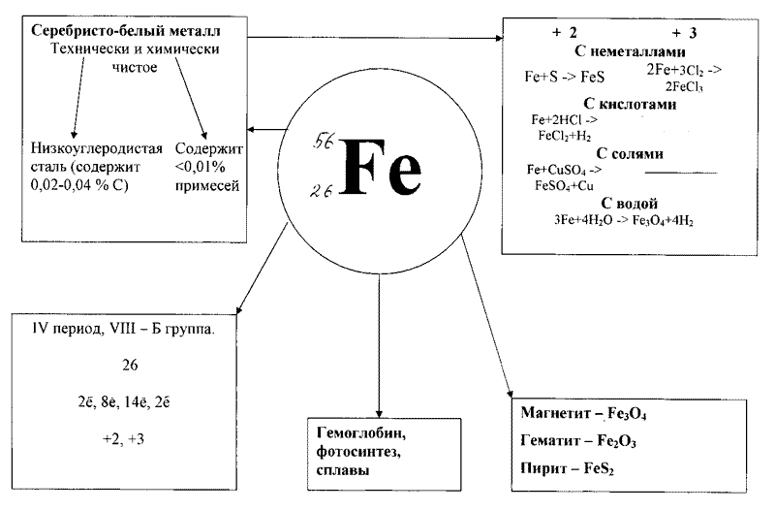

Slide 20
Также можно использовать приём «Тонкие» и « толстые» вопросы.
Вопросы такого плана возникают на протяжении всего урока. А можно учащимся предложить задание: составьте вопросы по теме, по тексту параграфа и т.д.
«Тонкие» вопросы – вопросы, требующие простого, односложного ответа; «толстые» вопросы – вопросы, требующие подробного, развёрнутого ответа. После изучения темы учащимся предлагается сформулировать по три «тонких» и три «толстых» вопроса, связанных с пройденным материалом. Затем они опрашивают друг друга, используя таблицы «толстых» и «тонких» вопросов.
«Толстые» вопросы | «Тонкие» вопросы
Объясните почему….? Почему вы думаете….? Предположите, что будет если…? В чём различие…? Почему вы считаете….? | Кто..? Что…? Когда…? Может…? Мог ли…? Было ли…? Будет…? Согласны ли вы…? Верно ли…?

Slide 21
Рефлексия
Этап № 4
Смысловая компрессия
Понимание текста – процесс перевода текста на другой язык (прием смысловой компрессии), в результате которого образуется минитекст, воплощающий в себе основное содержание исходного текста – реферат, аннотация, резюме, сочинение-закладка.
Построение сообщений, несущих альтернативные смыслы.

Slide 22
Приём «Синквейн»
Развивает умение учащихся выделять ключевые понятия в прочитанном, главные идеи, синтезировать полученные знания и проявлять творческие способности.
Структура синквейна:
Существительное (тема).
Два прилагательных (описание).
Три глагола (действие).
Смысловая фраза из четырех слов (описание).
Существительное (перефразировка темы).

Slide 23
Приём «Синквейн»
1.Железо
2.Мягкое, серебристо-серое
3.Намагничивается, куется, прокатывается, штампуется
4.Хорошо изученный химический элемент
5.Металл

Slide 24
Д/З Приём «Синквейн»
1.Железо
2.Мягкое, серебристо-серое
3.Намагничивается(?), куется, прокатывается(?), штампуется
4.Доменные, Бессемеровские, Мартеновские, электродуговые
5.Никель,кобальт(?)(сплавы?)

Slide 25
Самопроверка.
После работы с текстом необходимо проверить, удалось ли:
сформулировать основную мысль прочитанного;
выделить основную информацию;
обозначить смысловые вехи (главные мысли каждой части) прочитанного теста;
Выбрать нужное для выполнения конкретного задания (пересказ, сообщение, ответ на уроке);

Slide 26
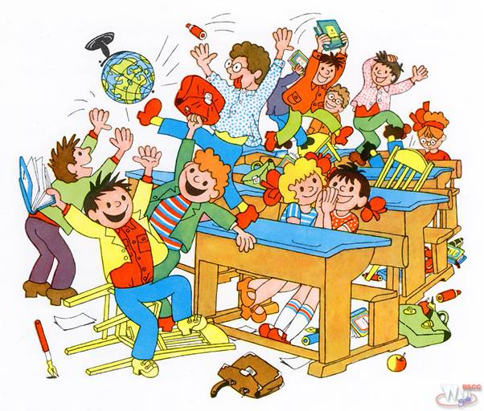
Спасибо за внимание

